Slide 1
小冰箱結霜感測器
指導教授：邱建文 李棟村 教授
陳思翰、洪偉晟

Slide 2
目錄
計畫緣由
目的
預期成果
方法與步驟
結構圖
流程圖
成果
工作分配
工作分解圖
甘特圖
儀器設備準備與介紹
風險評估
參考資料

Slide 3
計畫緣由
租屋處的冰箱不是一般家庭式冰箱分上下冷凍冷藏分開，而是冷凍與冷藏共用空間的小冰箱，所以比平常的大冰箱更容易結霜。結霜會使冰箱的運作效率變低，造成冰箱內溫度上升。

Slide 4
目的
我們希望可以讓使用者知道什麼時候該除霜，以防溫度太高導致冰箱內食物壞掉。

Slide 5
預期成果
能將冰箱內和環境溫溼度定時上傳至雲端平台，使用者可以至雲端平台查看數據，藉由雲端平台的數據來得知是否為冰箱老舊或環境問題引起結霜，若結霜導致溫度不正常，使用Line notify通知使用者。
同時利用樹莓派加入Google的SpeechRecognition，使用者可以聲控系統以便知道當前溫度。
若使用者想主動查看當前數據，可以詢問Line Bot來取得當前數據。

Slide 6
結霜原因
從門縫跑進了空氣
因外氣的影響(周圍溫度約30℃左右，或濕度超過85％時)

Slide 7
方法與步驟
首先將Arduino與溫溼度感測器、WIFI模組連接並撰寫運作程式，確認是否可執行。
使用ThingSpeak以供資料儲存。
將溫溼度感測器放置冰箱和環境同時測量溫溼度，並透過WIFI上傳至ThingSpeak以供使用者觀測。
當溫溼度異常時使用Line notify通知使用者。
加入聲控系統以利隨時得知當前數據。
加入Line Bot方便使用者隨時得知當前數據。

Slide 8
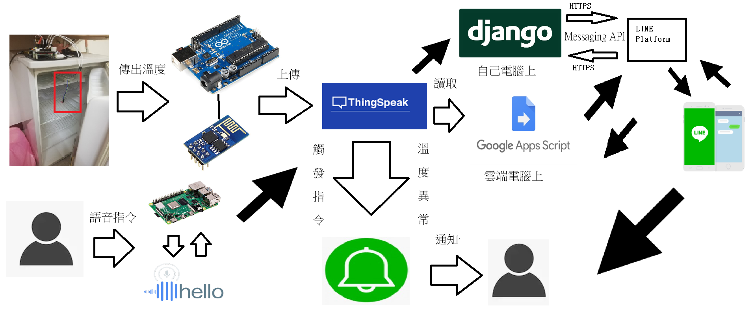
結構圖

Slide 9

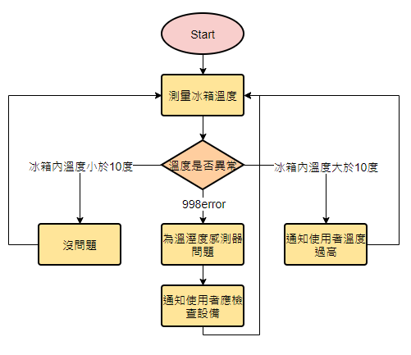


流程圖 (冰箱)

Slide 10
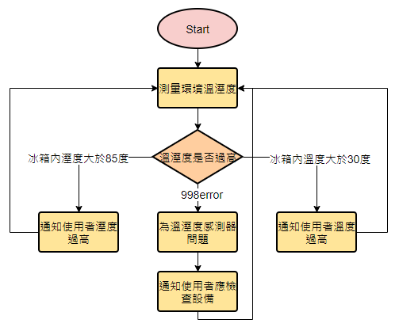
流程圖 (環境)

Slide 11
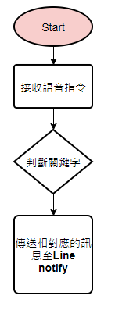
流程圖 (聲控)

Slide 12
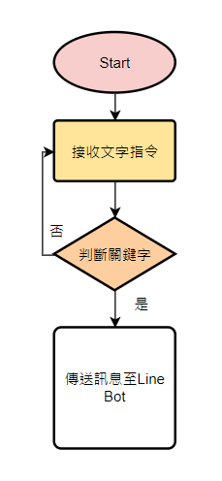
流程圖 (Line Bot)

Slide 13
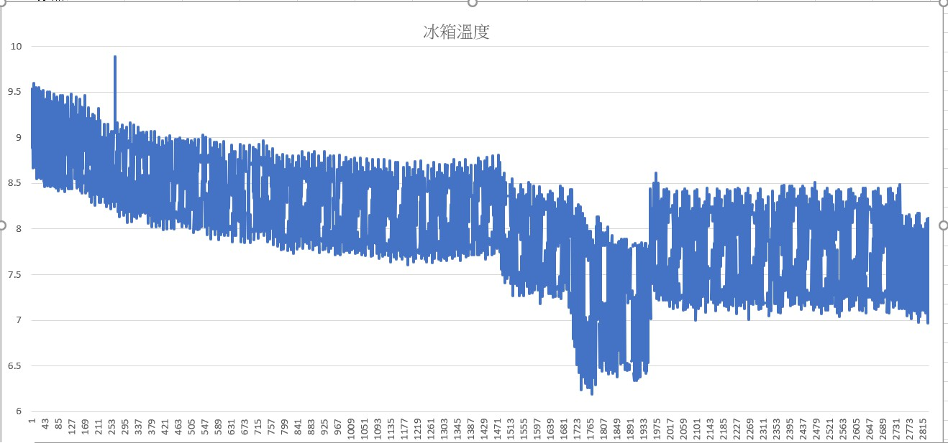

Slide 14
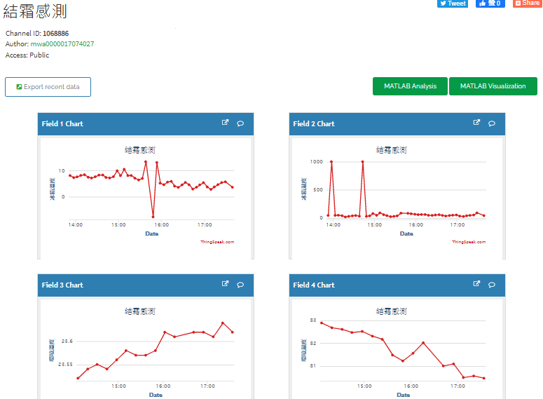

Slide 15
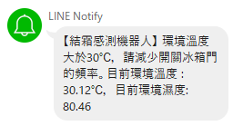
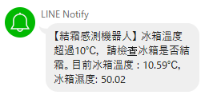
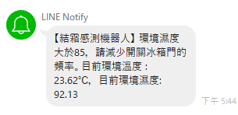
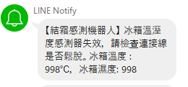

Slide 16
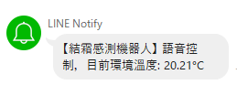
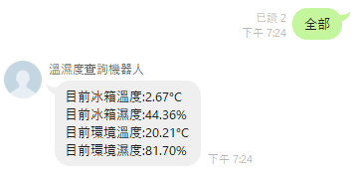

Slide 17
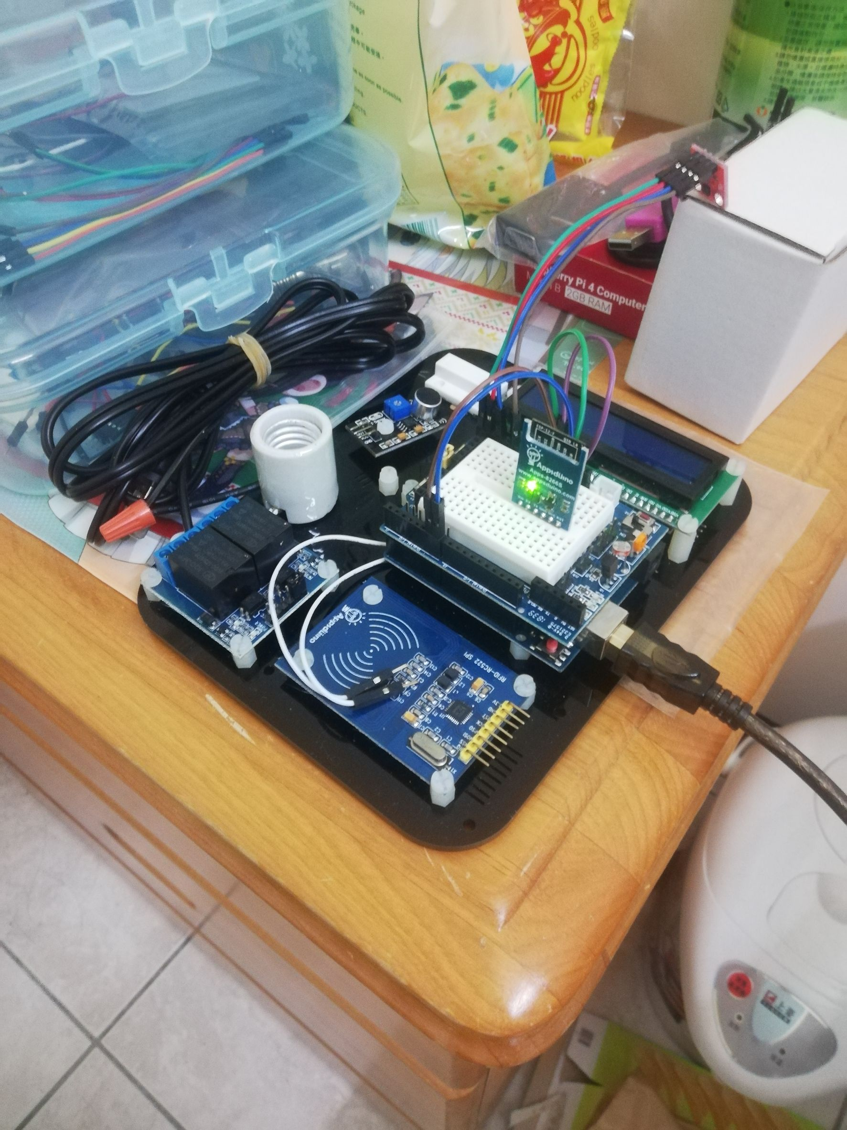
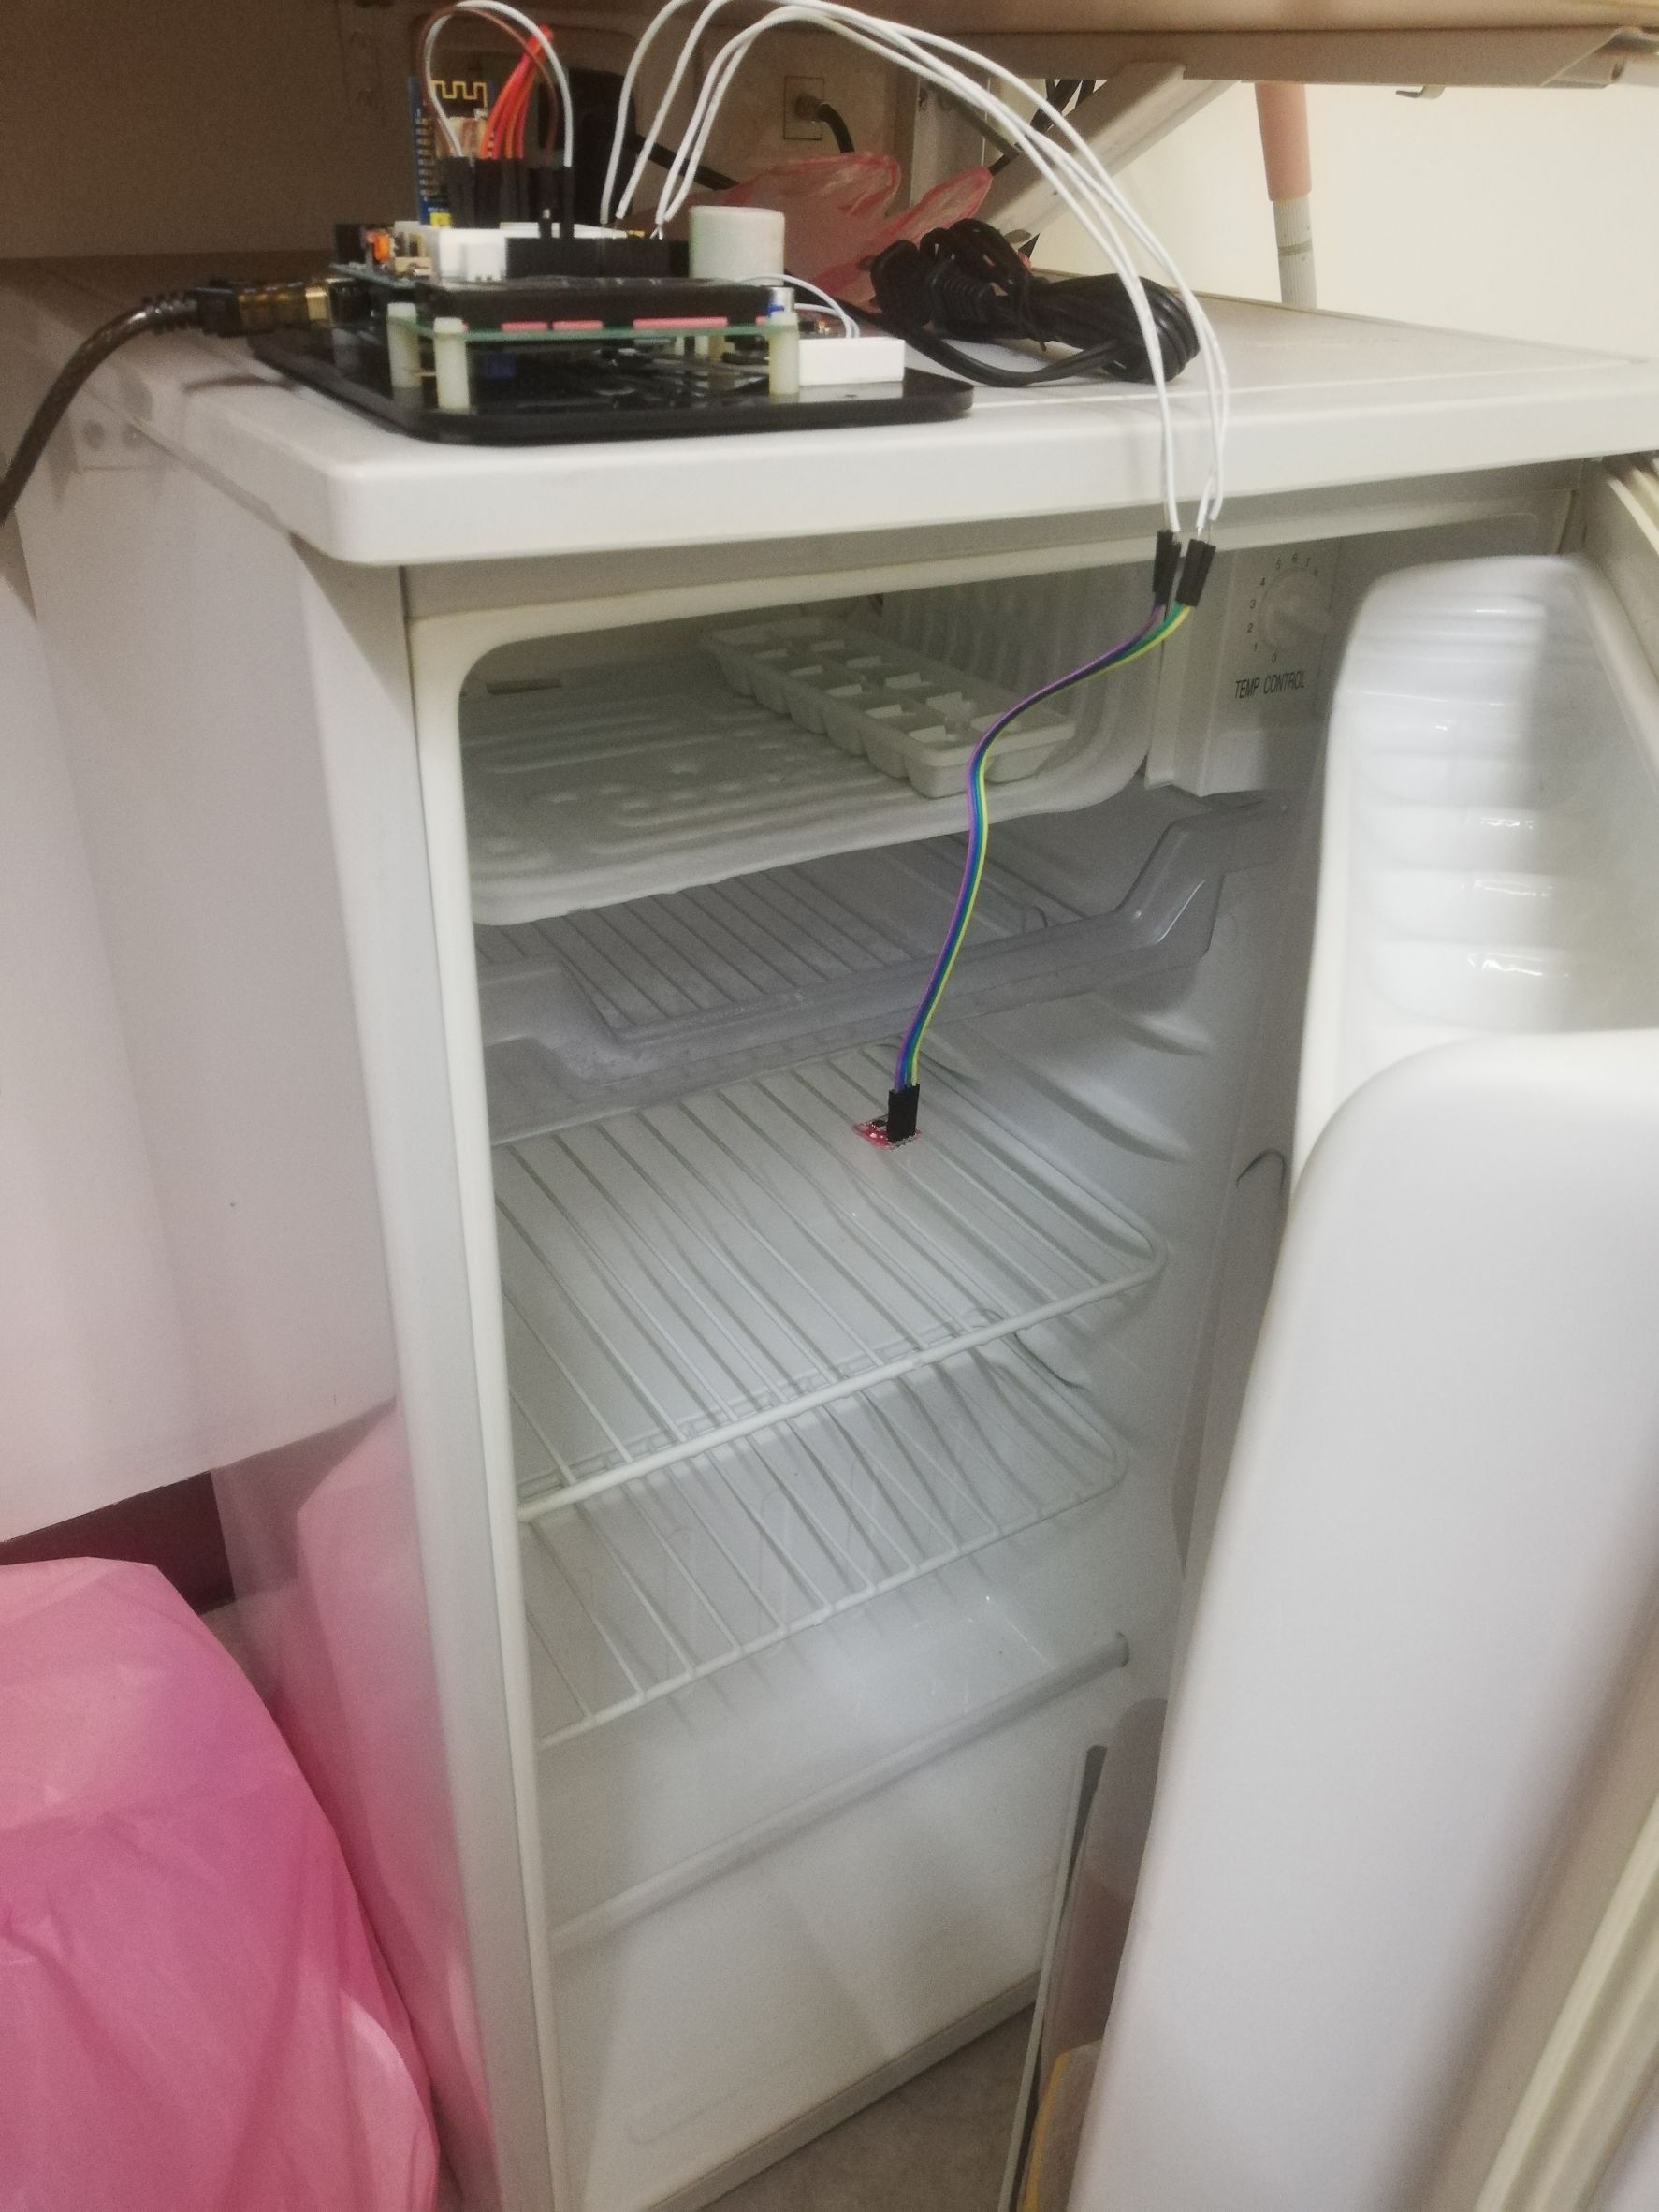

Slide 18
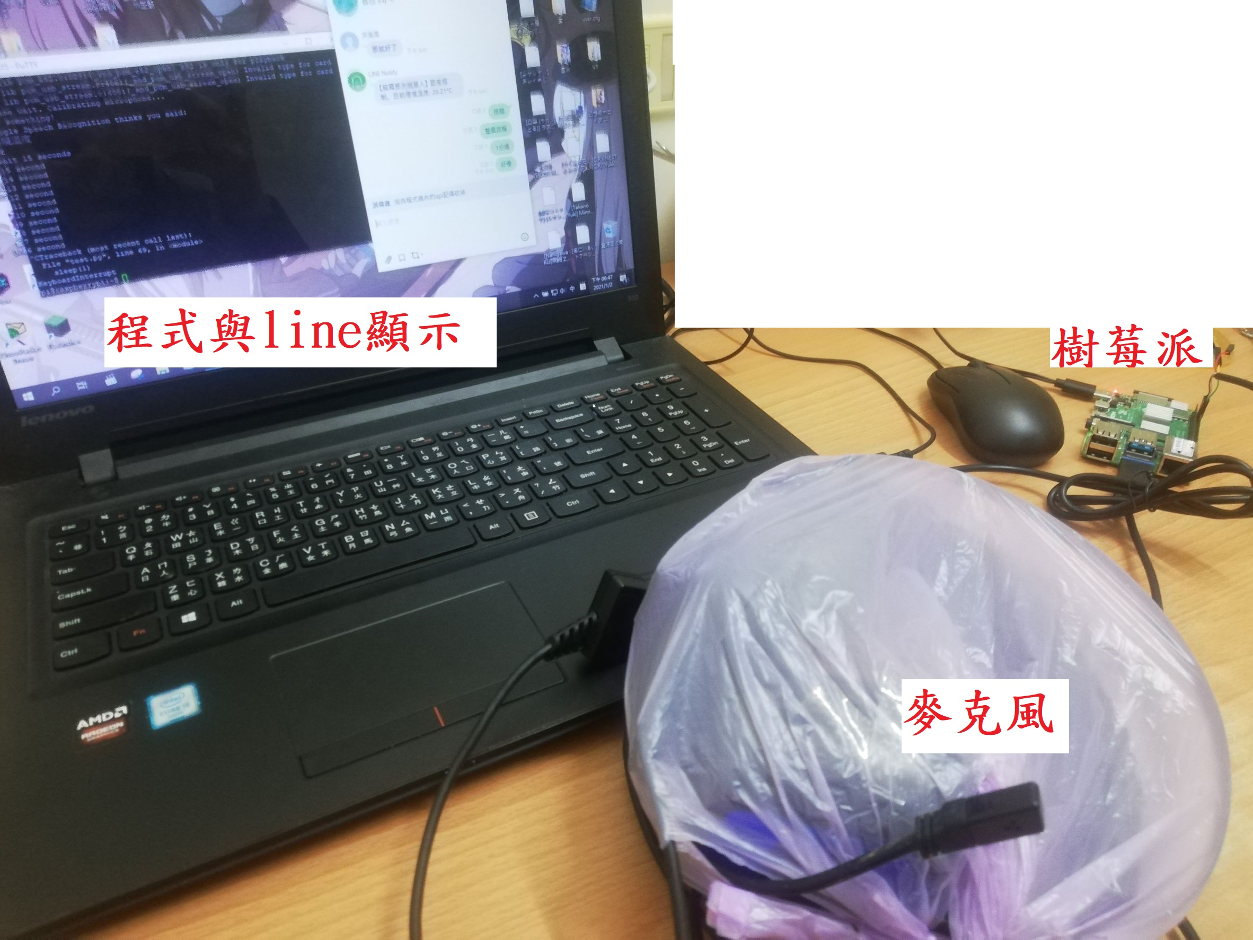

Slide 19
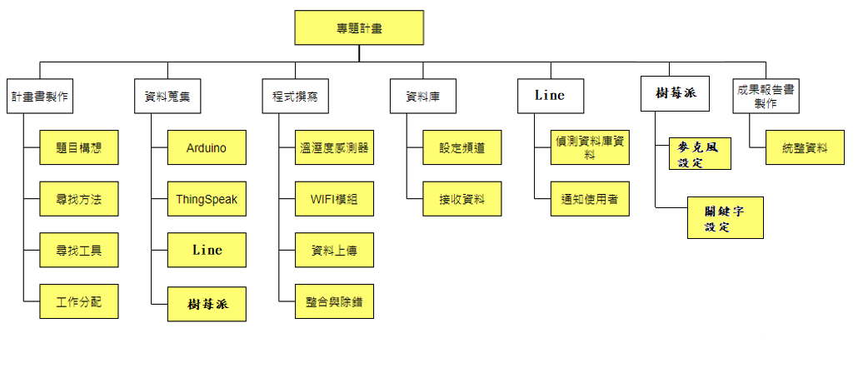
工作分解圖

Slide 20
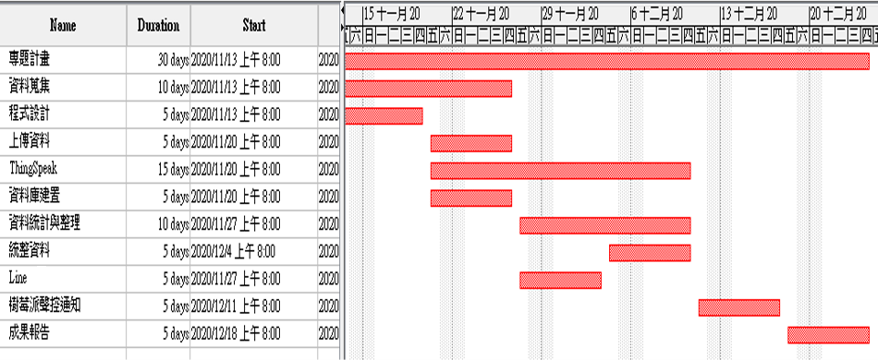
甘特圖

Slide 21
工作分配
洪偉晟
程式撰寫
資料庫
陳思翰
實驗與除錯
報告
Line
計劃書

Slide 22
儀器設備之準備與介紹
硬體
Arduino
編譯環境
溫溼度感測器
WIFI模組
雲端平台
ThingSpeak
Arduino IDE
Line Notify&Bot SpeechRecognition
Python
樹莓派+麥克風
Google Apps Script

Slide 23
遇到的問題與解決方法
出現的問題：
WIFI有時無法連線到資料庫
上傳數據異常
電源供電問題
樹梅派麥克風無法使用
解決方法：
更改判斷式
硬體線材接觸不良，重接
更改供電方式
換成USB接口的麥克風

Slide 24
參考資料
https://reurl.cc/Q3vv19 為何電冰箱出現結露
https://reurl.cc/7o11Zb ESP8266 WiFi
https://reurl.cc/5qAA7z ThingSpeak、Line
https://reurl.cc/r8zD5Z Line bot
https://reurl.cc/MdY0RK Google Apps Script
教授的PPT

Slide 25
Q&A

Slide 26
END

Slide 27
使用Arduino的原因
價格低，電路簡單易上手
使用C語言，程式執行效率高且組員有基礎
多種擴充模組可使用，滿足各種需求
在微處理機實驗課中學習過使用方法

Slide 28
使用ThingSpeak的原因
簡單易懂，方便操作
能與Line notify結合使用(同為HTTP技術)
在微處理機實驗課中學習過使用方法

Slide 29
使用Line Bot的原因
使用者可以主動知道目前的溫溼度
多數人都使用的通訊軟體

Slide 30
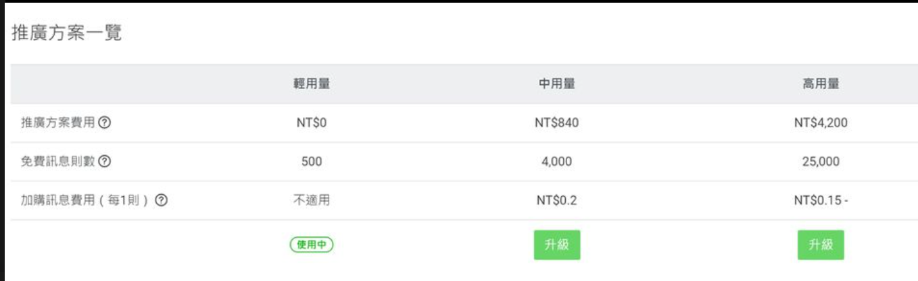
Line Bot的限制
每月僅能傳送500則訊息，若是傳送至群組以群組人數計算訊息數量

Slide 31
使用Line notify的原因
因為許多人都有使用Line的習慣
有溫度異常能夠隨時通知使用者
比Line Bot的限制更少

Slide 32
使用Django的原因
使用Python撰寫方便好懂
不會受到雲端電腦使用限制

Slide 33
使用Google Apps Script的原因
不需要使用自己的電腦架設網頁伺服器
與Heroku相比不用特別寫程式規避休眠時間，也沒有限定運行時間

Slide 34
Google Apps Script的限制
每一個 GAS 程式不可連續運算超過 6 分鐘.
每一個 GAS 程式每秒最多只能呼叫執行 30 次.
每天只能傳送電子郵件給最多 100 個不同收件者.

Slide 35
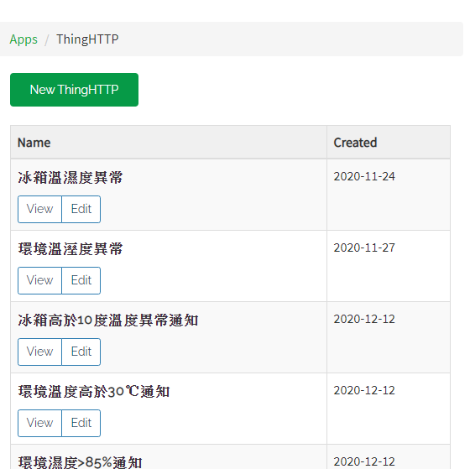
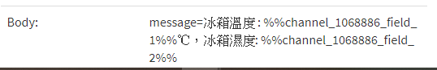

Slide 36
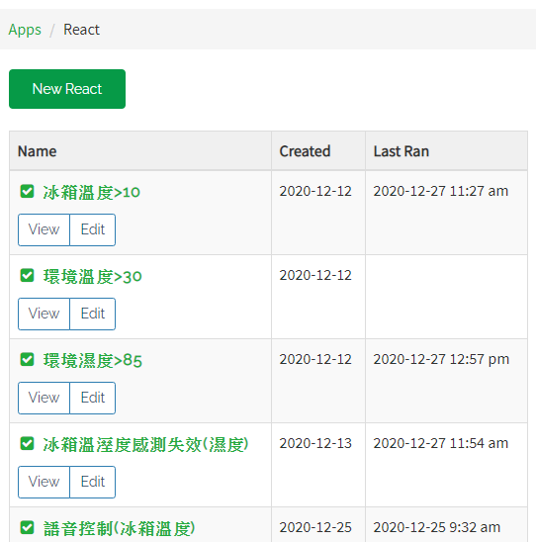
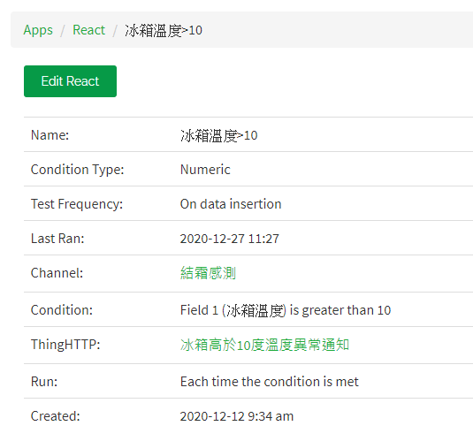
Notes:
Condition Type:條件型態(數字) Test Frequency:測試頻率(什麼時候檢查)

Slide 37
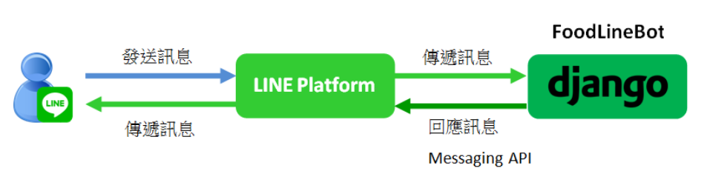

Slide 38
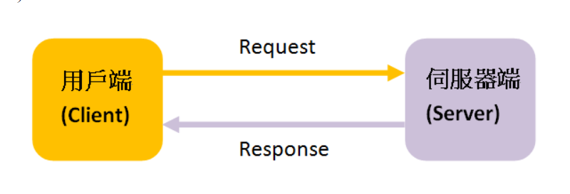
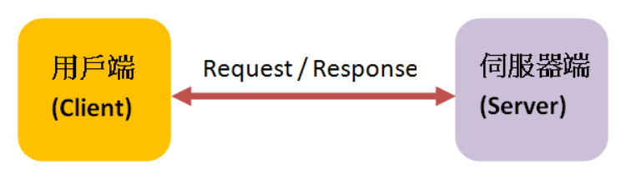

Slide 39
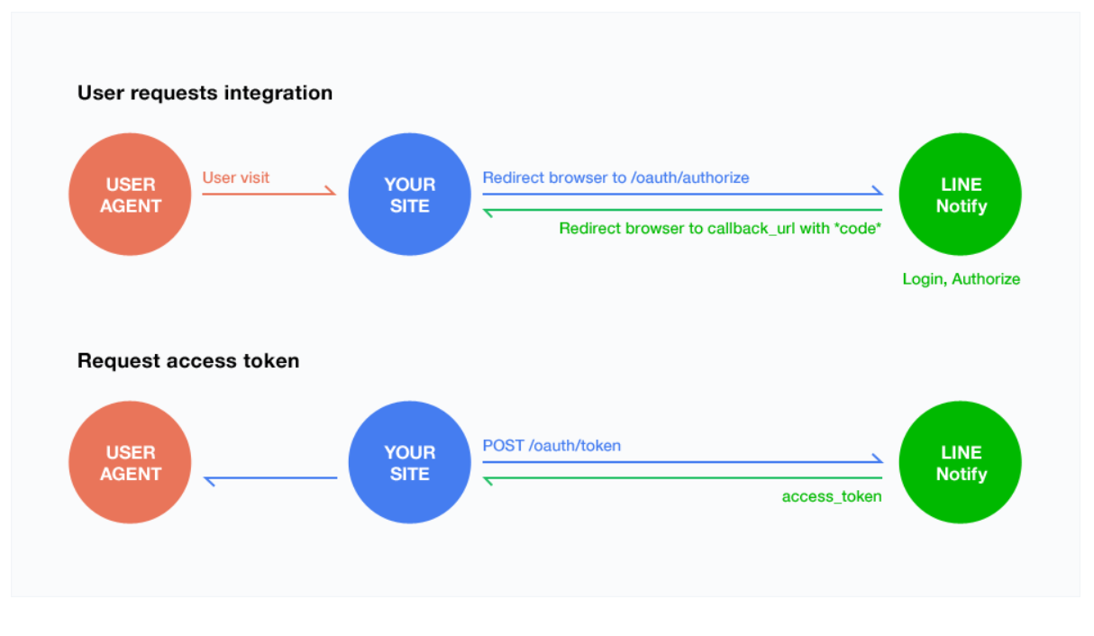

Slide 40
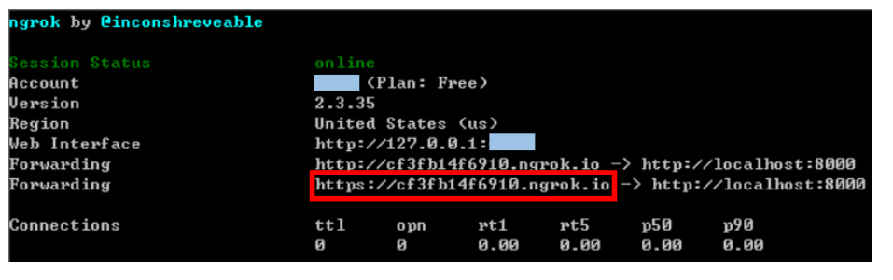

Slide 41
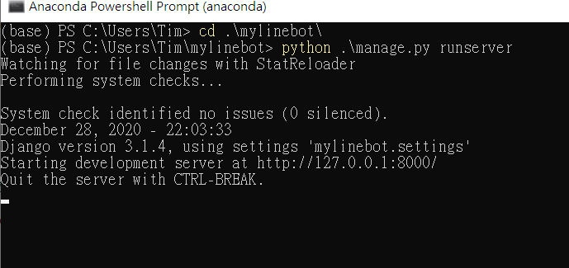

Slide 42

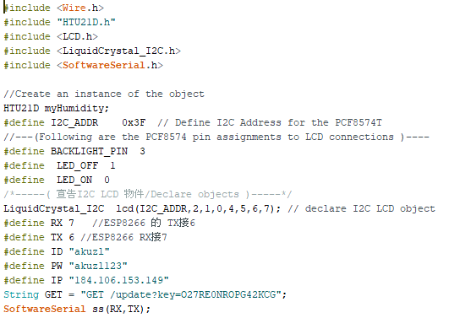
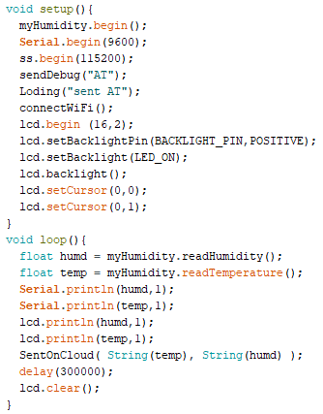
程式碼

Slide 43
